Slide 1
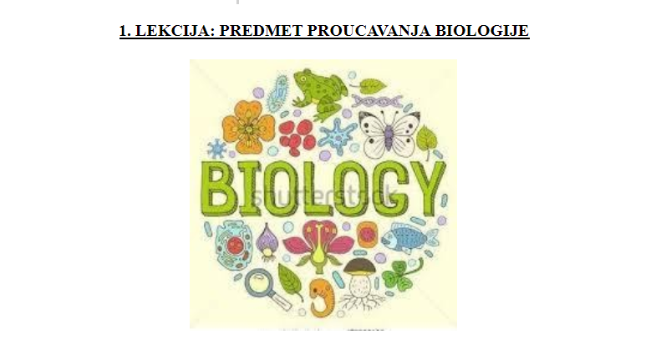
1. lekcija: Predmet proučavanja biologije
B I O L O G I J A

Slide 2
Neživu prirodu čine:
Voda
Vazduh
Zemljište
Sunčeva svetlost
stene...
ŽIVA I NEŽIVA PRIRODA
NEŽIVA PRIRODA

Slide 3
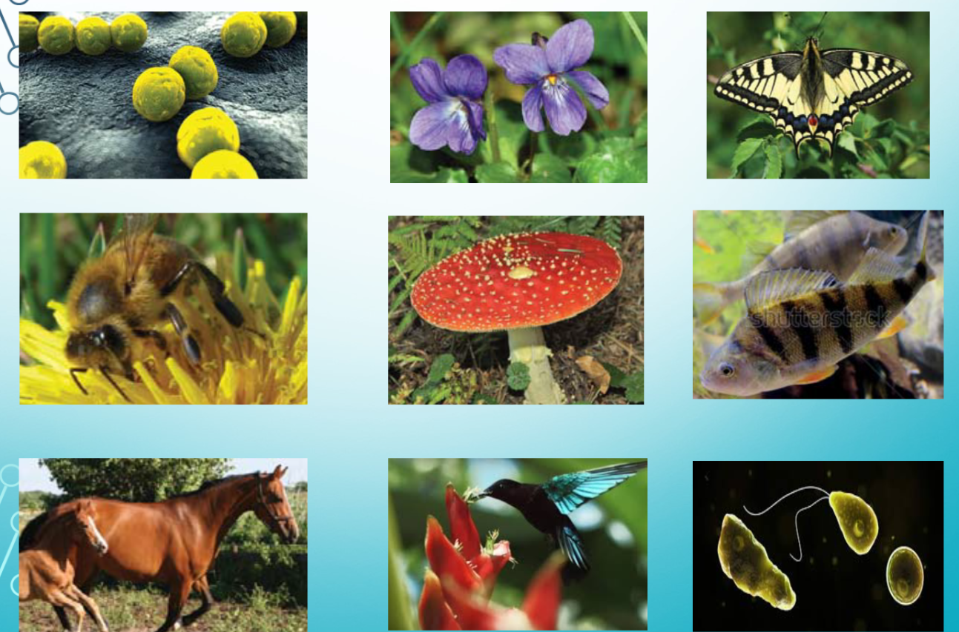
ŽIVA PRIRODA
Živu prirodu čine:
sva živa bića

Slide 4
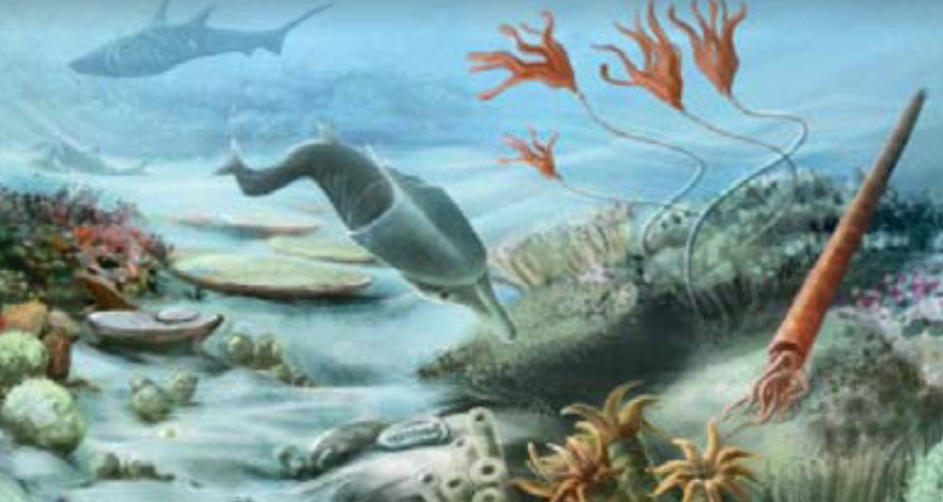
NASTANAK ŽIVOG SVETA
scientists believe they are the first living beings on Earth formed in water, about 3.5 billion years ago and were similar to today’s bacteria
naučnici smatraju da su prva živa bića na Zemlji
nastala u vodi, pre oko 3,5 milijardi godina i bila su
slična današnjim bakterijama

Slide 5
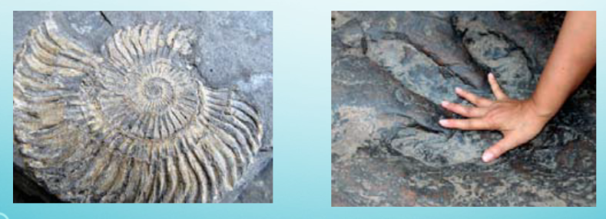
FOSILI
do mnogih saznanja o razvoju živog sveta na Zemlji naučnici su došli proučavanjem fosila to much knowledge about the development of the living world on Earth scientists came by studying fossils
fosili su ostaci živih bića koja su nekada živela na Zemlji, ili njihovi otisci u stenama, slojevima peska, ledu, smoli...
fossils are the remains of living beings that once lived on Earth, or their footprints in rocks, layers of sand, ice, resin ...

Slide 7
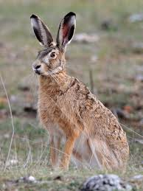
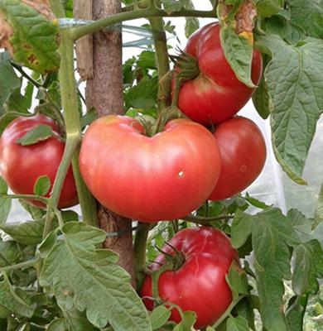
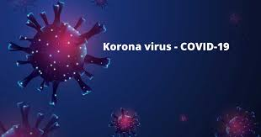
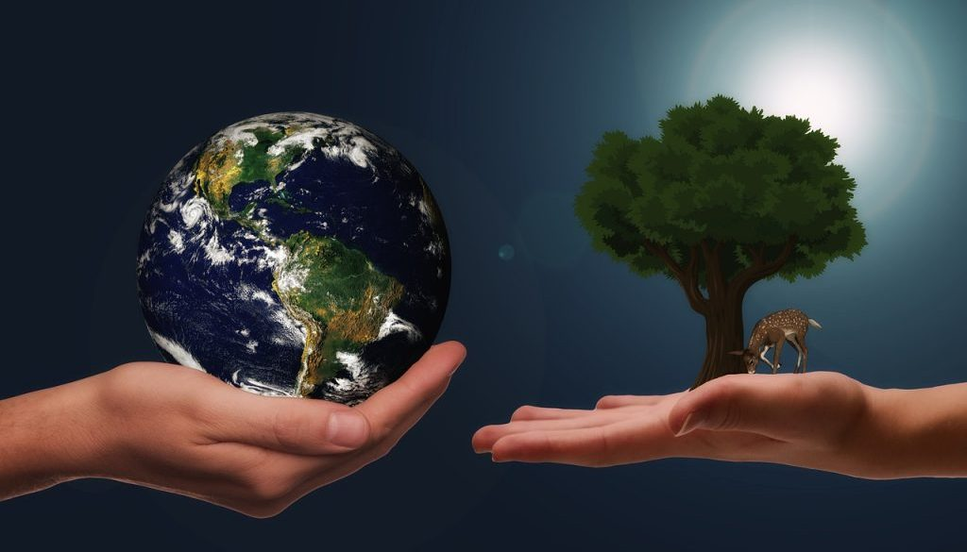
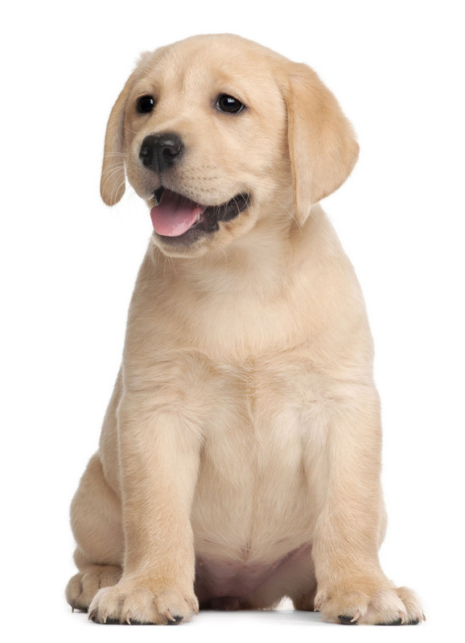
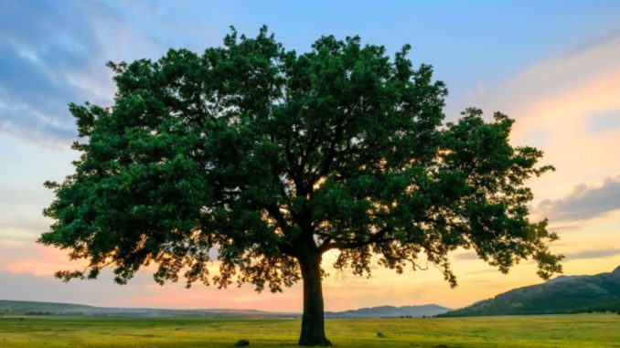
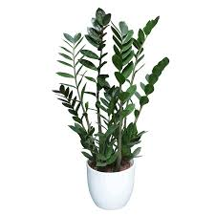
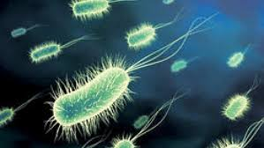
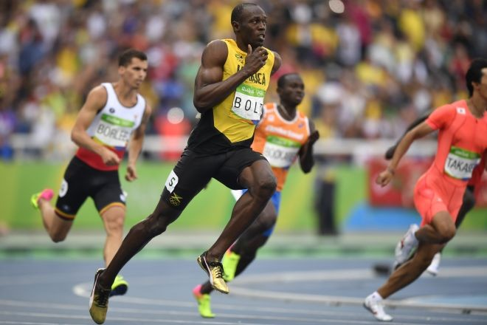
ZADATAK: Poveži organizam sa oblasti biologije
koju proučava
ZOOLOGIJA
BOTANIKA
ZEC
PARADAJZ
MIKROBIOLOGIJA
ČUVAMO ZEMLJU
PAS
EKOLOGIJA
DRVO
ANTROPOLOGIJA
CVET
BAKTERIJE
ČOVEK

Slide 8
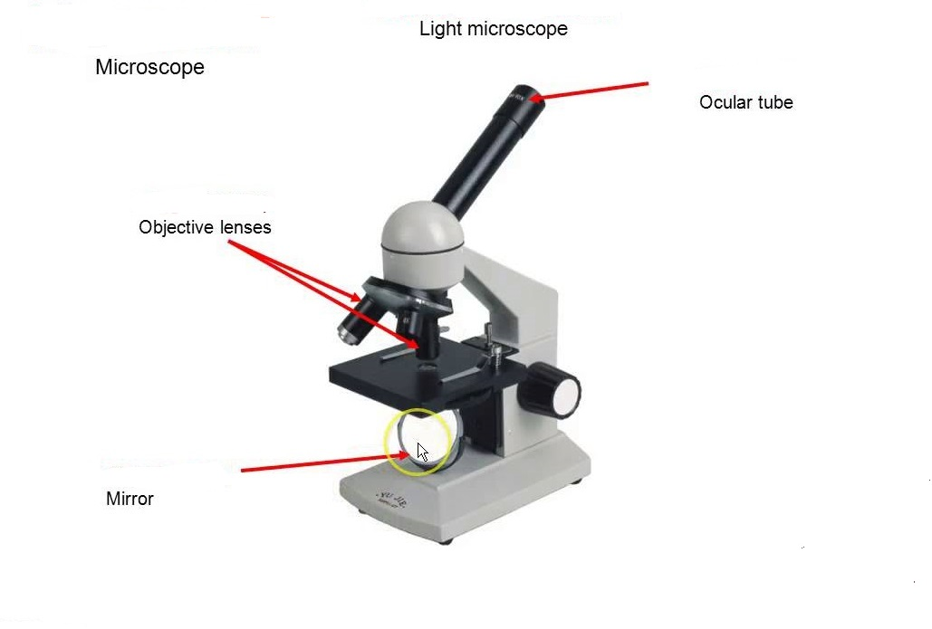
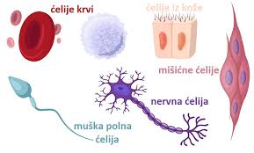
MIKROSKOP

Slide 9
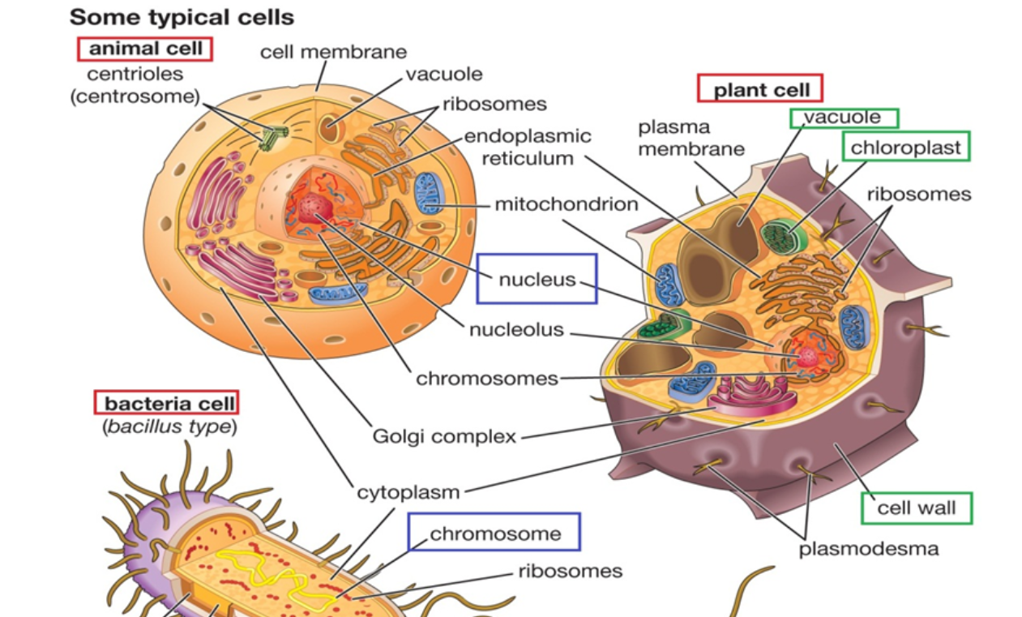

Slide 11
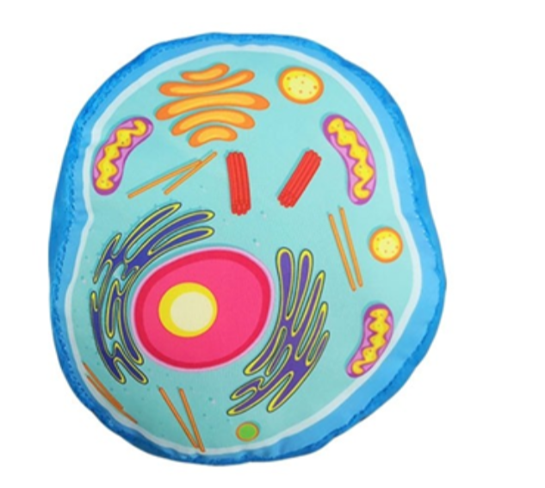
2. ZADATAK: 1. PRECRTAJ I OZNAČI NA SLICI ĆELIJSKU MEMBRANU, CITOPLAZMU, JEDRO
I MITOHONDRIJE.

Slide 13
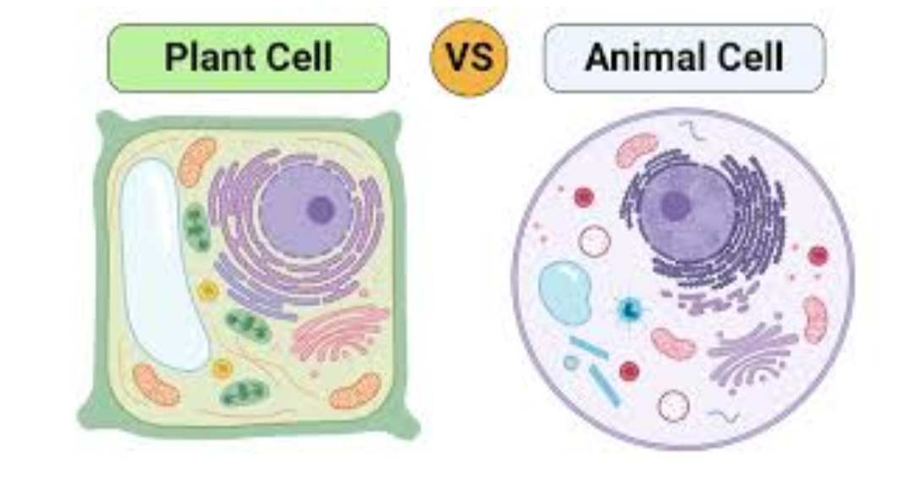
3. ZADATAK: PRONAĐI I OZNAČI NA SLICI ORGANELE KOJE IMA SAMO BILJNA ĆELIJA.

Slide 14
PREMA BROJU ĆELIJA, ŽIVA BIĆA SE DELE NA 2 GRUPE:
1. JEDNOCELIJSKI ORGANIZMI – GRADENI IZ JEDNE ĆELIJE (1 CELL)
JEDNOĆELIJSKI ORGANIZMI SU:
BAKTERIJE
PRAŽIVOTINJE
JEDNOĆELIJSKE ALGE
JEDNOĆELIJSKE GLJIVE

Slide 15
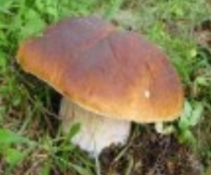
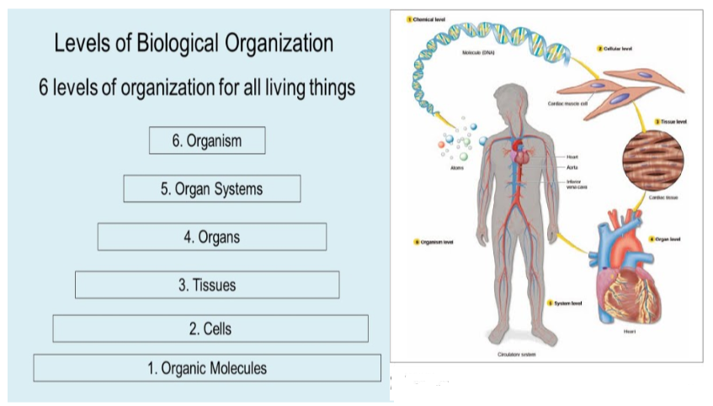
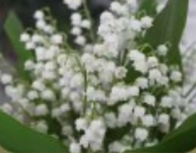
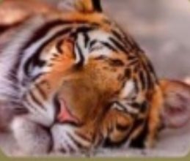
2.VIŠEĆELIJSKI ORGANIZMI – SASTOJE SE IZ MNOGO ĆELIJA (LOTS OF CELLS)
VIŠEĆELIJSKI ORGANIZMI SU:
BILJKE
ŽIVOTINJE
VEĆINA GLJIVA

Slide 16
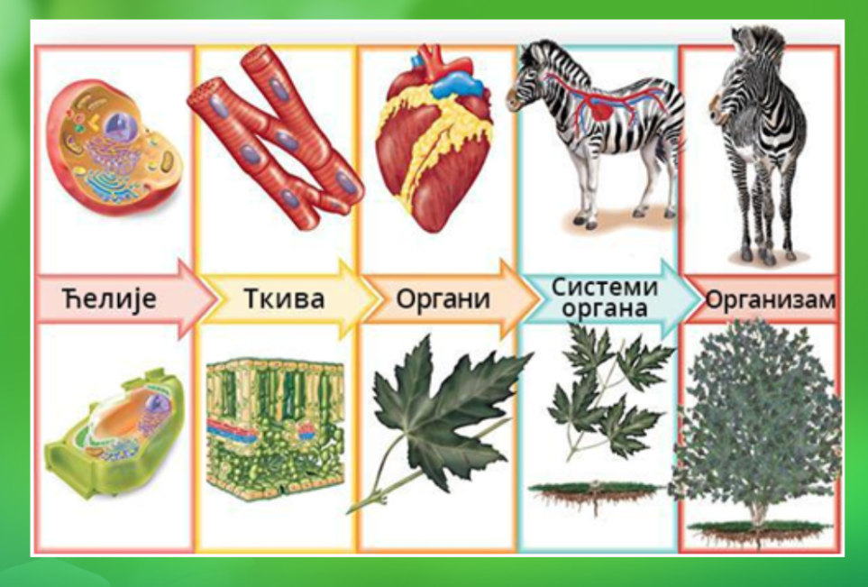
ĆELIJE-TKIVA-ORGANI-SISTEM ORGANA-ORGANIZAM
ĆELIJA
TKIVO
ORGAN
SISTEM ORGANA
ORGANIZAM

Slide 17
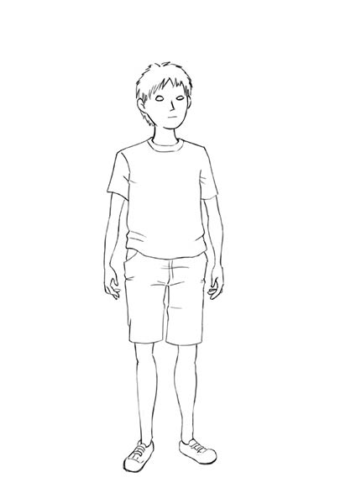
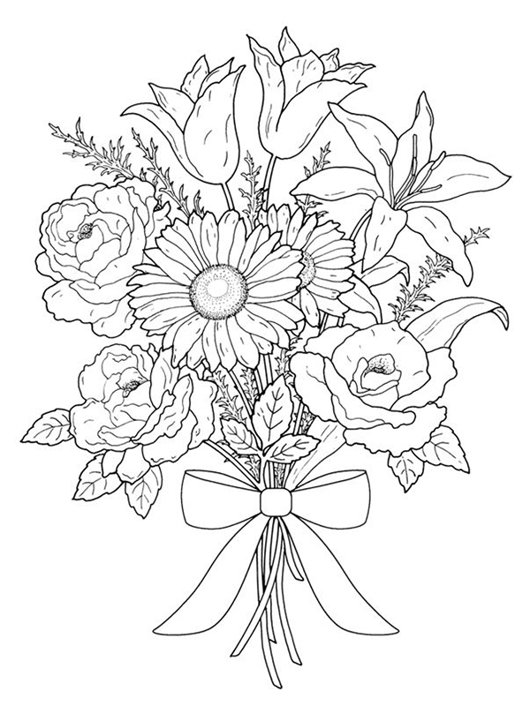
4. ZADATAK: PRAVILNO RAZVRSTAJ ORGANIZME UPISIVANJEM ZNAKA
ODGOVARAJUĆE MESTO.
NA
ORGANIZAM | JEDNOĆELIJSKI ORGANIZAM | VISEĆELIJSKI ORGANIZAM
DEČAK
BAKTERIJA
MAČKA
CVEĆE

